Slide 1

Aybala KOÇ
Orman ve Su İşleri Bakanlığı
Su Yönetimi Genel Müdürlüğü
Uzman Yardımcısı
ÜLKEMİZ KIYI VE GEÇİŞ SULARINDA TEHLİKELİ MADDELERİN TESPİTİ VE EKOLOJİK KIYI DİNAMİĞİ
(KIYITEMA) PROJESİ
SPESİFİK KİRLETİCİLER ELEME VE ÖNCELİKLENDİRME
a.koc@ormansu.gov.tr

Slide 2

SÇD-EK VIII: Spesifik Kirleticiler
Organohalojenli bileşikler
Organofosforlu bileşikler
Organik kalay bileşikleri
Karsinojenik ve mutajenik özelliklere sahip ya da sucul sistemlerde steryodojenik, tiroid, üreme ve diğer endokrinle-ilişkili fonksiyonları etkileyebilecek özelliklere sahip madde ya da karışımlar
Kalıcı hidrokarbonlar ve kalıcı, toksik, biyobirikim yapabilen organik maddeler
Siyanürler
Metaller ve bileşikleri
Arsenik ve bileşikleri
Biyositler ve bitki koruma ürünleri (pestisitler)
Askıda maddeler
Ötrofikasyona neden olan ya da katkıda bulunan maddeler (özellikle nitratlar ve fosfatlar)
Oksijen dengesinde istenmeyen durumlara yol açan maddeler (BOİ, KOİ vb. parametrelerle ölçülebilen maddeler olabilir)

Slide 3
Genel Kimyasal Madde Listesi
Tablo 1. Kaynaklarına Göre Genel Kimyasal Madde Dağılımı
No | Yönetmelik/Direktif/Sözleşme/Rapor/Literatür | Madde veya madde grubu sayısı
1 | Pilot Tesislerde Kullanılan Kimyasallar | 62
2 | Türkiye Odalar ve Borsalar Birliği (TOBB) kapasite raporları | 384
3 | Sektörlere İlişkin BREF dökümanları (Mevcut En İyi Teknikler Referans Dökümanı) ve Literatür Bilgileri | 129
4 | AB Spesifik Kirleticileri | 148
5 | "Kimyasallar Envanteri ve Kontrolü Hakkında Yönetmelik" kapsamında yükümlülüğü bulunan firmalar tarafından, yılda 1 ton ve üzerinde üretilen/ithal edilen kimyasallar | 2335
6 | Ulusal ve Uluslararası Mevzuat ve Sözleşmeler Tehlikeli Maddelerin Su ve Çevresinde Neden Olduğu Kirliliğin Kontrolü Yönetmeliği (TMKKY) (26.11.2005-R.G.26005) İnsani Tüketim Amaçlı Sular Hakkında Yönetmelik (17.02.2005-R.G.25730) Yüzme Suyu Kalitesi Yönetmeliği (09.01.2006-R.G.:26048) İnsani Tüketim Amaçlı Sular Hakkında Yönetmelik (17.02.2005-R.G.25730) Tehlikeli Maddeler Direktifi (DSD) (76/464/EEC) Kardeş Direktifler (82/176/EEC, 83/513/EEC, 84/156/EEC, 84/491/EEC, 86/280/EEC) Stockholm Sözleşmesi (Birleşmiş Milletler Çevre Programı (UNEP)) Kalıcı Organik Kirleticiler OSPAR Sözleşmesi-Öncelikli eylem için kimyasallar listesi HELCOM Sözleşmesi-Öncelikli tehlikeli maddeler listesi Avrupa Kimyasallar Ajansı (ECHA) - REACH Kapsamında Yüksek Risk Taşıyan Maddeler (SVHC) Aday Listesi | 132
 | TOPLAM | 3190
Not: Kimyasal madde çakışmaları dikkate alınmıştır.

Slide 4

Kaba Eleme Çalışması
ÜÇ AŞAMALI KABA ELEME
1. Kaba Eleme: Risk kodlarına göre
2. Kaba Eleme: AB Direktifleri Temelinde Uzman görüşüne göre
3. Kaba Eleme: PBT özelliklerine göre

Slide 5
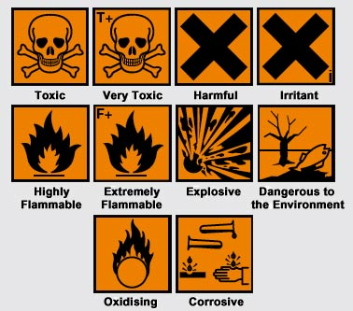
1. Kaba Eleme: Risk kodlarına göre
1. Kaba Eleme: Risk kodlarına göre
  11.07.1993 tarih ve R.G.21634 sayılı “Tehlikeli Kimyasallar Yönetmeliği” EK-VII (R kodları)
    Sucul ekosisteme tehlike arz eden kimyasallar
    Kanserojen, mutajen, teratojen özellik gösteren kimyasallar
  BM-“Kimyasalların Sınıflandırılması ve Etiketlenmesindeki Küresel Uyumlaştırma Sistemi (GHS)” (H kodları)
    Sucul ekosisteme tehlike arz eden kimyasallar
    Kanserojen, mutajen, teratojen özellik gösteren kimyasallar

Slide 6
1. Kaba Eleme: Risk kodlarına göre
Risk İbareleri (Ulusal)
Risk İbareleri (Uluslararası)
Risk İbaresi | Risk İbaresinin Açık İfadesi
R 40 | - Tedavisi mümkün olmayan etki oluşturabilir.
R 45 | - Kanser yapabilir.
R 46 | - Kalıtımsal genetik hasarlara neden olabilir.
R 50 | - Sudaki organizmalar için çok toksiktir.
R 51 | - Sudaki organizmalar için toksiktir.
R 52 | - Sudaki organizmalar için zararlıdır.
R 53 | - Su ortamında uzun süreli olumsuz etkilere neden olabilir.
R 60 | - Üremeyi olumsuz etkileyebilir.
R 61 | - Anne karnındaki çocuğa zarar verebilir.
R 62 | - Üremeyi bozucu risk olasılığı.
R 63 | - Anne karnındaki çocuğa zarar riski olasılığı.
R68 | -Tedavisi mümkün olmayan etki riski
R 50/53 | - Sudaki organizmalar için çok toksik, su ortamında uzun süreli olumsuz etkilere neden olabilir.
R 51/53 | - Sudaki organizmalar için toksik, su ortamında uzun süreli olumsuz etkilere neden olabilir.
R 52/53 | - Sudaki organizmalar için zararlı, su ortamında uzun süreli olumsuz etkilere neden olabilir.
Risk kodu | Risk kodu açıklaması
H400 | Sucul ortam için çok toksik.
H401 | Sucul ortam için toksik.
H402 | Sucul ortam için zararlı.
H410 | Sucul ortam için çok toksik ve uzun süreli etkilere sebebiyet verebilir.
H411 | Sucul ortam için toksik ve uzun süreli etkilere sebebiyet verebilir.
H412 | Sucul ortam için zararlı ve uzun süreli etkilere sebebiyet verebilir.
H413 | Sucul ortamda uzun süreli etkilere sebebiyet verebilir.
H340 | Kalıtsal bozukluklara sebebiyet verebilir.
H341 | Kalıtsal bozukluklara sebebiyet verebilme riski vardır.
H350 | Kansere neden olabilir.
H351 | Kansere neden olma riski vardır.
H360 | Üremeye ve fetüse zarar verebilir.
H361 | Üremeye ve fetüse zarar verebilme riski vardır.

Slide 7

3190 Kimyasal Madde
Risk kodu bulunan
2995 madde
Sucul ekosistemde risk oluşturan
1154 madde
İnsan sağlığına risk oluşturan 304 madde
Risk kodu bulunamayan 195 madde
Konvansiyonel+ Metal
64 madde
Noktasal kaynaklı biyositler
46 madde
Sucul ekosistem ve insan sağlığı için risk oluşturmayan
1342 madde
Petrol türevi olanlar
85 madde
TPH ve Yağ-gres
1. Kaba Eleme: Risk kodlarına göre
1568

Slide 8

2. Kaba Eleme: Uzman görüşüne göre
2. Kaba Eleme: AB Direktifleri Temelinde Uzman görüşüne göre
  2000/60/EC sayılı Su Çerçeve Direktifi EK-VIII
    Organometalik bileşikler (Organokalay bileşikleri hariç)
    Sucul ortamda iyonlar şeklinde bulunan kimyasallar
    Kompleks yapıdaki kimyasallar
    Grup bazlı kimyasallar (PAH’lar, PCB’ler hariç)
  67/548/EEC sayılı AB Direktifi-EK VI
    Risk kodu R52 ve/veya R52/53 olan kimyasallar (LC₅₀≥10 mg/L)

Slide 9
2. Kaba Eleme: Uzman görüşüne göre
854
Organometalikler → 206
Sucul ortamda iyonik olarak → 204
Kompleks bileşikler → 240
Grup kimyasalları → 95
R52 ve/veya R52/53 → 109
1. Kaba Eleme Sonucu
1568 madde
Sucul ekosistemde risk oluşturan
1154 madde
İnsan sağlığına risk oluşturan
304 madde
Konvansiyonel + Metal
64 madde
Noktasal kaynaklı biyositler
46 madde
2. Kaba Eleme Sonucu
435 madde
2. Kaba Eleme Sonucu
174 madde
2. Kaba Eleme Sonucu
64 madde
2. Kaba Eleme Sonucu
41 madde
AB ve ÇŞB Kirleticileri
55 madde
769

Slide 10

3. Kaba Eleme: PBT özelliklerine göre
3. Kaba Eleme: PBT özelliklerine göre
  67/548/EEC sayılı AB Direktifi “Tehlikeli Maddelerin Sınıflandırılması, Ambalajlanması ve Etiketlenmesi Hakkındaki Direktif”-EK VI
Persistency, Bioaccumulation, Toxicity (PBT)
  Çok toksik ve/veya toksik (T) (R50, R51)
  Su ortamında uzun süreli olumsuz etkilere neden olabilir. (P veya B) (R53)
T ve (P veya B)

Slide 11


3. Kaba Eleme: PBT özelliklerine göre
Toksisite
TOKSİSİTE | AKUT VERİLER (Kısa Süreli) | KRONİK VERİLER (Uzun Süreli)
ÇOK TOKSİK | LC50(Balık) (96h) ≤ 1 mg/l EC50(Daphnia Magna) (48h) ≤ 1 mg/l IC50(Alg) (72h) ≤ 1 mg/l | NOEC(Balık) (96h) ≤ 0,01 mg/l NOEC(Daphnia Magna) (48h) ≤ 0,01 mg/l NOEC(Alg) (72h) ≤ 0,01 mg/l
TOKSİK | LC50(Balık) (96h) ≤ 10 mg/l EC50(Daphnia Magna) (48h) ≤ 10 mg/l IC50(Alg) (72h) ≤ 10 mg/l | NOEC(Balık) (96h) ≤ 0,1 mg/l NOEC(Daphnia Magna) (48h) ≤ 0,1 mg/l NOEC(Alg) (72h) ≤ 0,1 mg/l

Slide 12
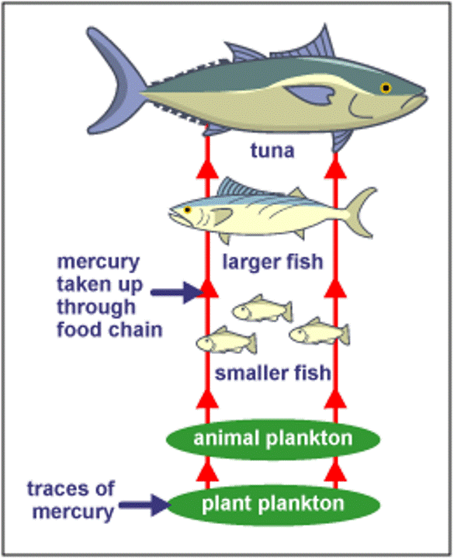
3. Kaba Eleme: PBT özelliklerine göre
Kalıcılık
  Kolay biyobozunur olmama durumu
    Bozunurluk < %70 (28d)
    BOD₅/COD oranı < 0,6
    DOC < %70
    BOD < %60
Biyoakümülasyon
  logKow ≥ 3 veya BCF ≥ 100

Slide 13
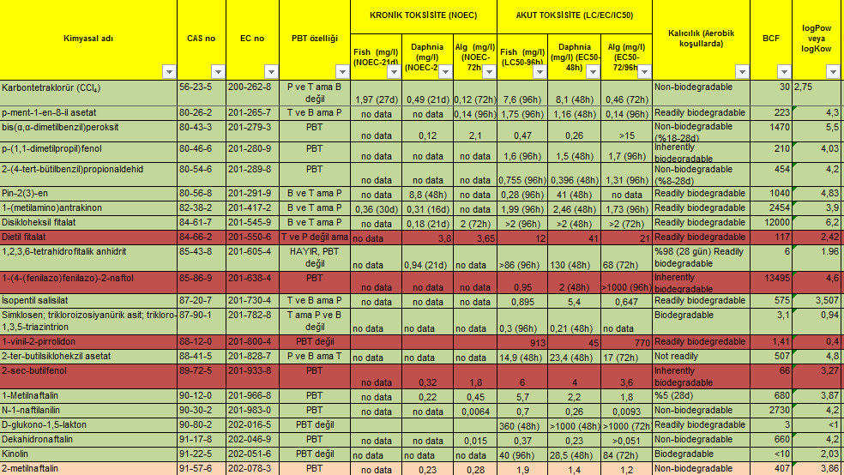
3. Kaba Eleme: PBT özelliklerine göre

Slide 14
3. Kaba Eleme: PBT özelliklerine göre
PBT olanlar → 380
PAH’lar → 8 konjener
PCB’ler → 7 konjener
PBT olmayanlar → 298
Veri eksikliği → 82
2. Kaba Eleme Sonucu
769 madde
Sucul ekosistemde risk oluşturan
435 madde
İnsan sağlığına risk oluşturan
174 madde
Konvansiyonel + Metal
64 madde
Noktasal kaynaklı biyositler
41 madde
3. Kaba Eleme Sonucu
258 madde
3. Kaba Eleme Sonucu
18 madde
3. Kaba Eleme Sonucu
64 madde
3. Kaba Eleme Sonucu
30 madde
380
AB ve ÇŞB Kirleticileri
55 madde
AB ve ÇŞB Kirleticileri
9 madde
379
ve PAH’lar, PCB’ler

Slide 15
Çalışma Metodolojisi
Genel Kimyasal Listesi
3190
1. Kaba Eleme (Risk kodları)
1568
2. Kaba Eleme (Uzman görüşü)
769
3. Kaba Eleme (PBT)
382
ÖNCELİKLENDİRME
KABA ELEME
COMMPS
238
KIYITEMA Aday Spesifik Kirleticiler
TES/TTS
77
PAH, PCB
Metal + Konvansiyonel
64

Slide 16

ÖNCELİKLENDİRME
Üretim verileri olan kimyasal maddeler için
  COMMPS (Birleşik izleme-bazlı ve model-bazlı önceliklendirme prosedürü)
Üretim verileri olmayan kimyasal maddeler için
  TTS (Toplam Tehlike Skoru Modeli)
  TES (Toplam Etki Skoru Modeli)

Slide 17

ÖNCELİKLENDİRME-TTS (AB)
RİSK SKORU
R_{skor} (0-5)
Dirençlilik Skoru
P_{skor} (0-1)
Biyobirikim Skoru
B_{skor} (0-1)
Toksisite Skoru T_{skor} (0-1)
Endokrin Bozucu Skoru ED_{skor} (0-1)
t_{1/2}
BCF
NOEC
Var/Yok
Toksisite Skoru | Dirençlilik skoru | Biyoakümülasyon Skoru | ED Skoru | VP/VB Skoru
NOEC<0,01 ise 1 değilse 0; NOEC yoksa EC50<0,1 ise 1, değilse 0 | Yarı ömür (tuzlu su)>60 gün ise 1 değilse 0, Yarı ömür (tatlı su)>40 gün ise 1 değilse 0, Yarı ömür (tuzlu su sed.)>180 gün ise 1 değilse 0, Yarı ömür (tatlı su sed.)>120 gün ise 1 değilse 0 | BCF<2000 ise 0, BCF 2000-5000 ise 1, BCF yoksa logKow≤4,5 ise 0 değilse 1. | ED ise 1, değilse 0 | VP/VB mi? Yarı ömür>195 gün ise VP. BCF>5000 ise VB VP ve VB ise 1, değilse 0.

Slide 18

ÖNCELİKLENDİRME-TES (US EPA)
RİSK SKORU
P_{skor} (0-100)
Çevresel Etki Skoru
E_{skor} (0-10)
Maruziyet Skoru
M_{skor} (0-10)
Toksisite Skoru
T_{skor} (0-10)
Biyobirikim Skoru
B_{skor} (0-10)
Yarı Ömür Skoru
t_{skor} (0-10)
Henry Sabiti Skoru
H_{skor} (0-10)
LC/EC/IC₅₀
BCF
t_{1/2}
H
Toksisite Skoru | BCF Skoru | Yarı Ömür Skoru | Henry Sabiti Skoru
L(E)C50<0,001 ise 10, L(E)C50=0,001-0,01 ise 8, L(E)C50=0,01-0,1 ise 6, L(E)C50=0,1-1 ise 4, L(E)C50=1-10 ise 2, L(E)C50>10 ise 0 | BCF>10000 ise 10, BCF=10000-1000 ise 8, BCF=1000-333 ise 5, BCF=333-100 ise 2, BCF<100 ise 0 | Yarı ömür 1 yıl ise 10, Yarı Ömür=1 yıl-1 ay ise 7, Yarı ömür=1 ay-1 gün ise 3, Yarı ömür<1 gün ise 0 | H<10⁻⁴ ise 10, H=10⁻⁴-10⁻³ ise 7, H=10⁻³-10⁻² ise 3, H>10⁻² ise 0

Slide 19
KIYITEMA: ÖNCELİKLENDİRME
GRUPLAR | Önceliklendirme
 | COMMPS | TES/TTS
Sucul ekosisteme tehlike arz eden kimyasallar | 205 | 53
İnsan sağlığı için risk oluşturan kimyasallar | 13 | 5
Noktasal Kaynaklı Biyositler | 13 | 17
Sucul ekosistem ve insan sağlığı için risk oluşturmayan kimyasallar (O, Xn, Xi, T vb.) | 7 | 2
TOPLAM | 238 | 77+2
GENEL TOPLAM | 315+2
PAH’lar
PCB’ler
Konvansiyonel parametreler
31 adet
Metaller
33 adet
30 tanesi AB spesifik kirletici
61+2 tanesi AB spesifik kirletici

Slide 20
Önceliklendirme Çalışması-COMMPS
KIYITEMA Aday Spesifik Kirleticiler Listesi (COMMPS)
KIYITEMA Aday Spesifik Kirleticiler Listesi (TTS)
KIYITEMA Aday Spesifik Kirleticiler Listesi (TES)

Slide 21
KIYITEMA-Konvansiyonel + Metal
Konvansiyonel Parametreler (31 adet)
Florür | Yağ-gres
Klorür | Toplam Fosfor
Serbest Klor | Fosfat Fosforu
Amonyum | AKM
Sülfür | Çökebilir Katı Madde
Sülfat | KOİ
Amonyak | BOİ
Nitrit | TOK
Nitrat | Toplam Siyanür
Fosfat | Sülfit (SO₃⁻²)
TPH | Amonyum Azotu (NH₄-N)
Kjeldahl Azotu | Nitrat Azotu (NO₃-N)
Mineral Yağlar | Nitrit Azotu (NO₂-N)
MBAS | AOX
Toplam Fenol | Hidrojen Sülfür
Serbest Siyanür
Metaller (33 adet)
Arsenik | Gümüş
Çinko | Sodyum
Bakır | Demir
Krom | Alüminyum
Selenyum | Mangan
Antimon | Krom⁺⁶
Molibden | Magnezyum
Titanyum | Potasyum
Kalay | Silisyum
Baryum | Lityum
Berilyum | Kalsiyum
Bor | Zirkonyum
Uranyum | Bizmut
Vanadyum | Rodyum
Kobalt | Paladyum
Talyum | Platin
Tellür

Slide 22
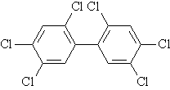
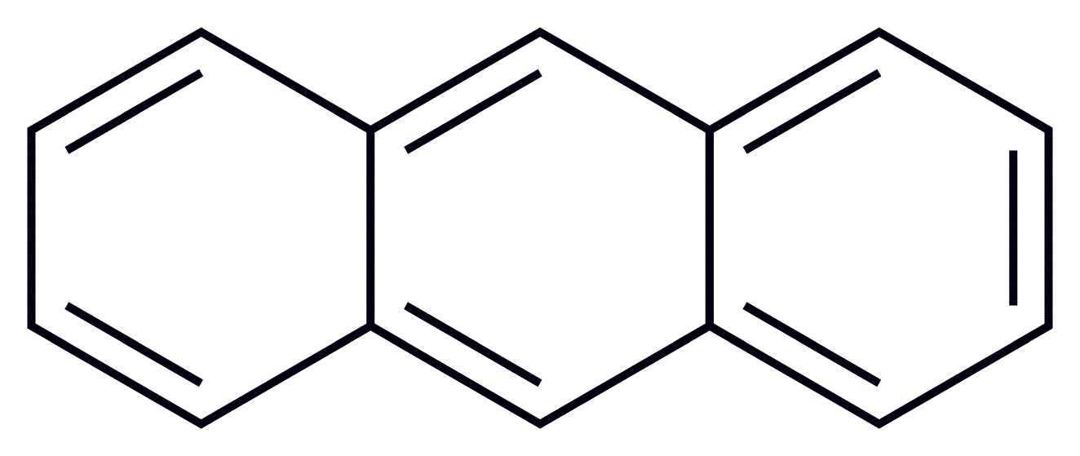
KIYITEMA-PAH ve PCB’LER
Poliaromatik Hidrokarbonlar (PAH’lar) (8 adet)
Fenantren
Floren
Krisen
Piren
Benzo(a)antrasen
Asenaften
Asenaftilen
Dibenzo(a,h)antrasen
Poliklorlu Bifeniller (PCB’ler) (7 adet)
PCB 28
PCB 31
PCB 52
PCB 101
PCB 138
PCB 153
PCB 180

Slide 23
Spesifik Kirletici Seçim Kriterleri
COMMPS Skoru ≥ 20
≥ 3 den fazla ülkede spesifik kirletici
TES skoru ≥ 60
TTS skoru ≥ 3
Atıksuda toksik konsantrasyonlarda bulunma ihtimali
Türkiye’de sektörün yaygınlığı

Slide 24
Örnekler
Kimyasal Adı | COMMPS Skoru | Kullanıldığı Sektörler | Açıklama | Suda Olası Konsantrasyon, >LD50 | TÜRKİYE'DE SU Kirleticisi Olarak YAYGIN Kaynak mı? | KARAR
3,6,9-triaza undekanetilen diamin | 30,93 | Kimya, Deterjan, Polimer, Kauçuk,petrol Rafinerileri | Üretim Süreçlerinde Ara Ürün, Alıcı Ortama Ulaşabilecek Konstantasyon Düşük, Toksisite Değeri 2,1 mg/L, BM İzlenmesi Gereken Bir Kirletici Olarak Görmüyor |  |  | H
N,N-dimetiltetradesilamin N-oksit | 29,02 | Deterjan, Kozmetik | Deterjan, yumuşatıcı, dye dispersant , nemlendirici emulsifier. Yüzey sularında <0.1 - <1 µg/L | H | E | H
2-etilheksil akrilat | 34,5 | Kimya, Polimer, Yapı Kimyasalları (Yapıştırıcı, Kaplama), Boya, Tekstil | Petrokimya atıksularında 0,55-5,6 ppm; kolay bozunur, arıtma tesislerinde tamamen giderilir. |  |  | H

Slide 25
Spesifik Kirleticiler
 | Parametre Sayısı
COMMPS | 19
TES ve TTS | 24 (TES ≥ 60 ve TTS ≥3)
Konvansiyonel + Metal | 22
PAH-PCB | 15
TOPLAM | 80

Slide 26
İzlenmesi Önerilen Parametre Sayıları
Kategori | Parametre Sayısı
Spesifik kirleticiler | 80
Öncelikli kirleticiler | 48
TOPLAM | 128

Slide 27
KIYITEMA-TMKK Projeleri COMMPS Listeleri Arasındaki Farklılıklar
Pilot sektörler, pilot tesisler, liste-bazlı yaklaşımda kullanılan kaynaklar (teknik raporlar) ve başlangıç listeleri, dolayısıyla başlangıçtaki kimyasal maddeleri farklıdır.
KIYITEMA Projesinde “Yayılı kaynaklı pestisitler” spesifik kirletici listesinde kapsam dışıdır.
KIYITEMA Projesinde kaba eleme çalışması 3 aşamalı olarak gerçekleştirilmiştir.
  - 1. Kaba elemede risk kodlarına göre eleme yapılırken, proje kapsamı ve SÇD gereklilikleri dahilinde, sadece sucul ekosisteme ve insan sağlığına risk teşkil eden (kanserojen, mutajen, teratojen) risk kodları baz alınmıştır. Karasal ekosisteme ya da diğer insan sağlığına risk teşkil eden risk kodlarının dikkate alınmamıştır.
  - 2. kaba elemede uzman görüşü esas alınmış ve suda ölçülebilir olmayan kompleks yapıdaki kimyasallar listeden elenmiştir.
  - 3. Kaba elemede PBT özelliklerine göre eleme yapılmış olup TMKK Projesinde sadece BT özelliklerine göre eleme yapılmıştır. Kalıcılık dikkate alınmamıştır.
  - KIYITEMA Projesinde toksisite ve yarı ömür değerleri tuzlu suya göre, TMKK Projesinde tatlı suya göre alınmıştır.

Slide 28
KIYITEMA-TMKK Projeleri COMMPS Listeleri Arasındaki Farklılıklar
Pilot sektörler, pilot tesisler, liste-bazlı yaklaşımda kullanılan kaynaklar (teknik raporlar) ve başlangıç listeleri, dolayısıyla başlangıçtaki kimyasal maddeleri farklıdır.
TMKK Projesinde toksisite verilerinin genellikle akut veriler (EC50) olduğu, kronik verilerin (NOEC) çok fazla tercih edilmediği gözlenmiştir. Bu durum, COMMPS prosedüründe farklılığa yol açmıştır. Çünkü, COMMPS prosedüründe Etki Bazlı skoru hesaplarken, sucul çevreye direkt etkiler (EFS_{d}) skorunda seçilen Değerlendirme Faktörü (AF), akut ya da kronik verilere göre farklılık göstermektedir. Bu durum, PNEC değerlerinde de direkt olarak farklılıklara yol açmıştır. Ayrıca, COMMPS prosedüründe bu PNEC değerlerinin, metodolojide verilen PNEC_{min}-PNEC_{max} değerleri arasında olacak şekilde düzenlenmesi istenmektedir; ancak, TMKK projesinde bu düzenlemenin yapılmadığı, bu nedenle oldukça düşük PNEC değerlerine göre skorlama yapıldığı gözlenmiştir.
- Kaba eleme ve önceliklendirme çalışmalarında kullanılan fizikokimyasal ve toksikolojik parametrelerin alındığı veritabanları her iki proje için farklı olup, kullanılan veritabanları aynı olsa dahi bu tür parametreler deneysel veriler olduğu için veritabanından veritabanına farklılık göstermektedir.

Slide 29
KIYITEMA-TMKK Projeleri COMMPS Listeleri Arasındaki Farklılıklar
COMMPS prosedüründe Model Bazlı Maruziyet skorunu hesaplarken, çevresel dağılım faktörünün bulunması amacıyla her iki projede farklı yöntemler kullanılmıştır. KIYITEMA Projesinde fugasite kapasitesinden faydalanarak %dağılım hesaplanmıştır, bu yöntem Çevre ve Şehircilik Bakanlığı’nın öncelikli maddeler listesi hazırlarken kullandığı yöntem ile aynıdır. TMKK Projesinde ise fugasite kapasitesinden konsantrasyona geçilerek %dağılım hesaplanmıştır. kullanılan yöntemlerin farklılığı sebebiyle, TMKK Projesinde hesaplanan çevresel dağılım faktörü skoru KIYITEMA Projesinde hesaplanan çevresel dağılım faktörü skoruna göre çok daha düşük kalmıştır.
COMMPS prosedüründe Etki Bazlı skoru hesaplarken, insana etkiler (EFS_{h}) skorunda kullanılan risk kodları KIYITEMA projesinde çok daha kapsamlı olduğu için tespit edilen skorlar da genellikle daha yüksektir.
COMMPS prosedüründe Etki Bazlı skoru hesaplarken, sucul çevreye indirekt etkiler (EFS_{i}) skorunu belirlemek amacıyla, KIYITEMA Projesince en kötü senaryo kabul edilmiş, logP_{ow}-Mw ve BCF kıyaslamasında daha yüksek olan skor tercih edilmiştir.

Slide 30
Arz Ederim.

Slide 31
ÖNCELİKLENDİRME-TTS
Toplam Tehlike Skoru Modeli (TTS) → (AB)
TTS = P_{skoru} + B_{skoru} + T_{skoru} + ED_{skoru}
P_{skor}:0-1 | B_{skor}:0-1 | T_{skor}:0-1 | ED_{skoru}:0-1
T_{1/2} | BCF | NOEC (kronik) | Var/yok
TTS Skoru | Değerlendirme
1 2 3 ≥4 | Düşük etki Orta etki Yüksek etki Çok yüksek etki

Slide 32
ÖNCELİKLENDİRME-TES
Toplam Etki Skoru Modeli (TES) (US EPA)
TES = Çevreye olan etki x Maruz kalma potansiyeli
Çevreye olan etki=(T_{skor}+B_{skor})/2
Maruz kalma potansiyeli=(Yarı ömrü skoru+Henry katsayısı skoru)/2
T_{skor}:0-10 | B_{skor}:0-10 | Yarı ömür skoru:0-10 | Henry kat. skoru:0-10
LC₅₀ (akut) | BCF | T_{1/2} | H
TES Skoru | Değerlendirme
1-20 21-60 61-100 | Düşük etki Orta etki Yüksek etki

Slide 33

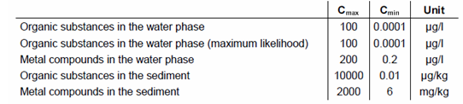


ÖNCELİKLENDİRME-COMMPS
A) MARUZİYET SKORU (I_EXP: maruziyet indeksi)
İzleme-bazlı maruziyet
Model-bazlı maruziyet
1) Emisyon faktörü

Slide 34
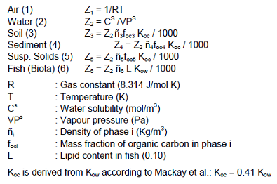
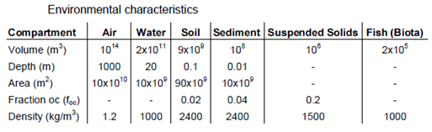
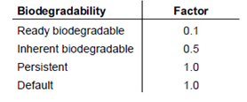
ÖNCELİKLENDİRME-COMMPS
2) Dağılım faktörü (C=Zf)
3) Bozunma faktörü
Fugacity: the tendency of a substance to
escape from a compartment.
Dağılım faktörü (su): V2/Vtoplam
V2: z2*vol(su)+z5*vol(akm)

Slide 35
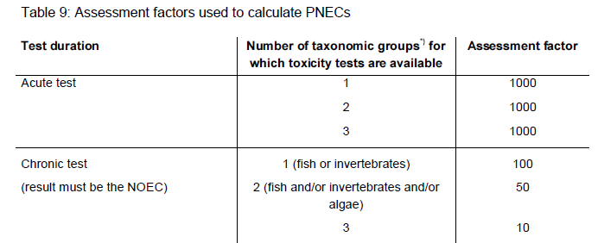
ÖNCELİKLENDİRME-COMMPS
B) ETKİ SKORU (I_EFF: etki indeksi)
I_EFF=EFS_{d}+EFS_{i}+EFS_{h}
  Sucul çevreye direkt etkiler
  Sucul çevreye indirekt etkiler
  İnsanlara etkiler
1) Sucul çevreye direkt etkiler (EFS_{d})
PNEC=(NOEC veya akut EC₅₀)_{min}/AF
Hem akut hem kronik veriler varsa, kronik veriler tercih edilir.
EC₅₀
NOEC

Slide 36
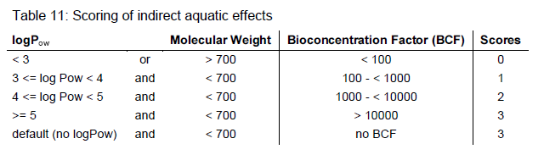
ÖNCELİKLENDİRME-COMMPS
Sucul çevreye direkt etkiler (devam)
2) Sucul çevreye indirekt etkiler (EFS_{i})
Hem BCF hem logPow var ise, BCF tercih edilir.
WF: ağırlık faktörü: 5

Slide 37
ÖNCELİKLENDİRME-COMMPS
3) İnsanlara etkiler (CMR özellikleri ve kronik etkiler) (EFS_{h})
Etki Skoru: I_EFF=EFS_{d}+EFS_{i}+EFS_{h}
RİSK-BAZLI SIRALAMA
I_PRIO=I_EXP x I_EFF
Risk-phrases

